Slide 1
Исследование влияния протонов солнечных космических лучей на скорость ионизации атмосферы Земли
Маурчев Е.А., Диденко К.А., Шлык Н.А., Абунина М.А., Абунин А.А., Белов А.В.
Иркутск, 2024.

Slide 2
Основные пункты работы
Космические лучи (КЛ) – большой спектр типов частиц, включая ядра тяжелых элементов (Z>2), но в основном – протоны (~90%).
Работа посвящена моделированию только протонов КЛ.
Рассматриваются два случая – для протонов галактических и солнечных КЛ (СКЛ == SEP).
Модельные спектры первичных частиц: их основная характеристика – дифференциальный энергетический спектр.
Рассмотрено несколько событий солнечных энергичных частиц.
Результат – скорость ионизации на высотах от 0 до 98 км.

Slide 3
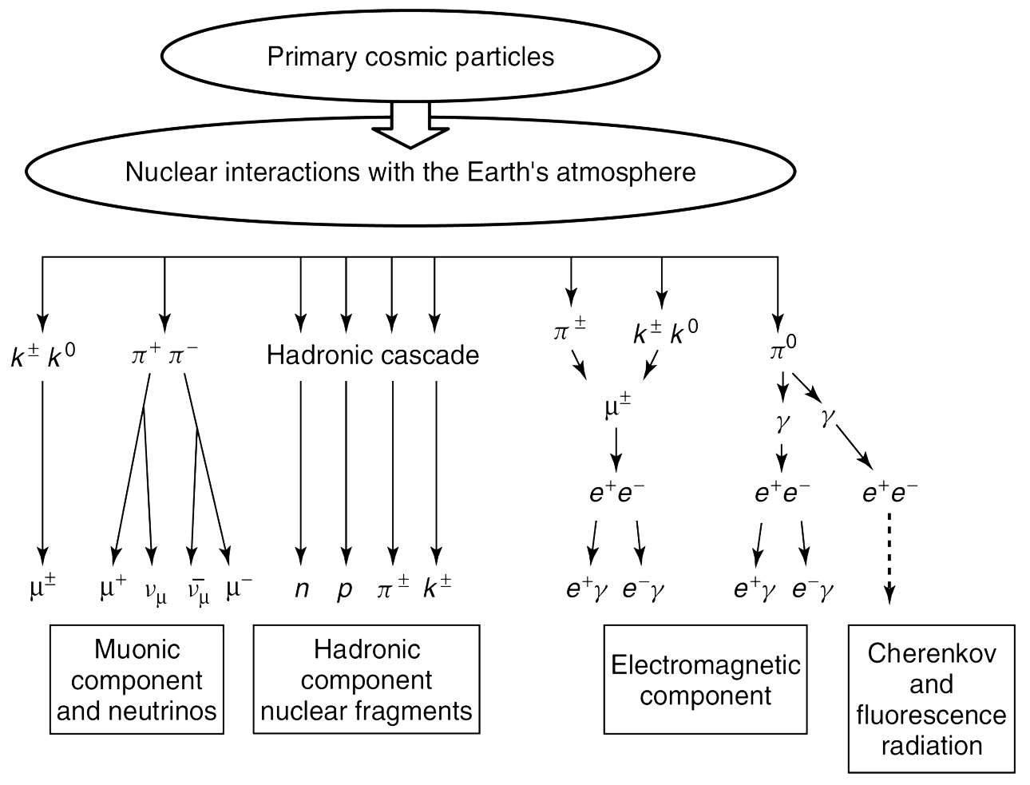
УСЛОВНАЯ (ОЧЕНЬ) СХЕМА РОЖДЕНИЯ КАСКАДА
RUSCOSMICS
PLANETOCOSMICS
MCNP
ν_{μ}
[Filges D. and Goldenbaum F., 2009]

Slide 4
GEANT4
GEANT4 11.0 SDK (постоянно обновляется)
DATA_SETS (SHORT LIST)
Neutron data files (with thermal CS) [G4NDL4.6]
Low energy electromagnetic processes [G4EMLOW8.0]
Photon evaporation [G4PhotonEvaporation5.7]
Radioactive decay [G4RadioactiveDecay5.6]
Evaluated cross-sections [G4SAIDDATA2.0]
Evaluated particle cross-sections on natural composition of elements [G4PARTICLEXS4.0]
Nuclear shell effects in INCL/ABLA hadronic model [G4ABLA3.1]
Proton and neutron density profiles in INCL [G4INCL1.0]
Shell ionization cross-sections [G4PII1.3]
Nuclides properties [G4ENSDFSTATE2.3]
[https://geant4.web.cern.ch/download/data_files_citations]
INTERACTION MODELS (MAIN LIST)
The quark-gluon string Parton model (for hadrons E > 10 GeV) [Amelin et al., 2001]
The Bertini cascades (for hadrons E < 10 GeV) [Heikkinen et al., 2003]
The low-energy neutron interactions model (E < 20 MeV) [Garny et al., 2009]
OWN_MODULES
Primary particle generators
Geometry
Angle distribution detector
Energy-binned scorer
Ionization yield function scorer
Particle flux scorer
* INCL – Liège intra-nuclear cascade model
* ABLA - de-excitation models
[Pekka Kaitaniemi et al, 2011]
[https://geant4.web.cern.ch/]

Slide 5
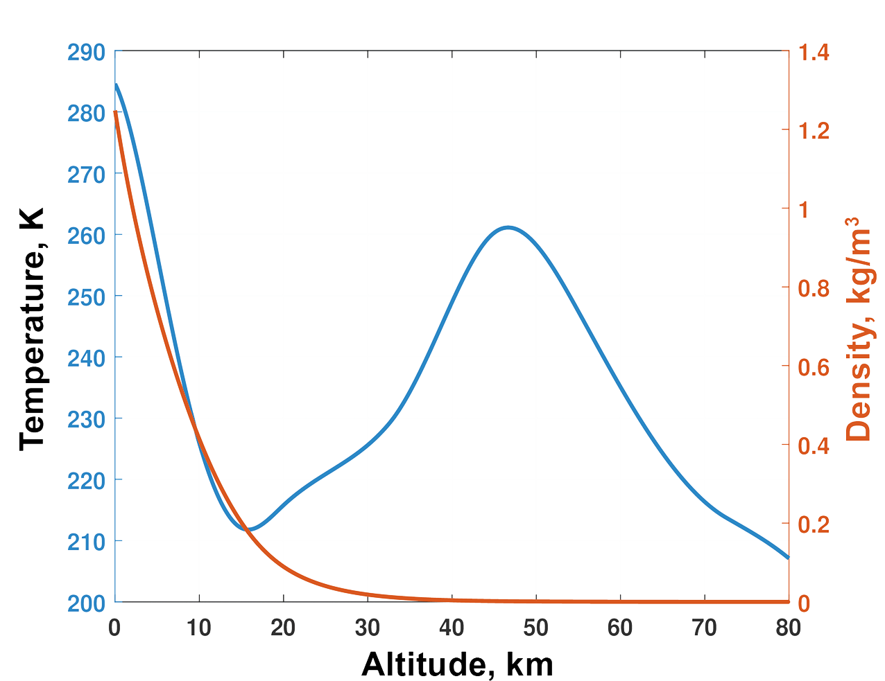
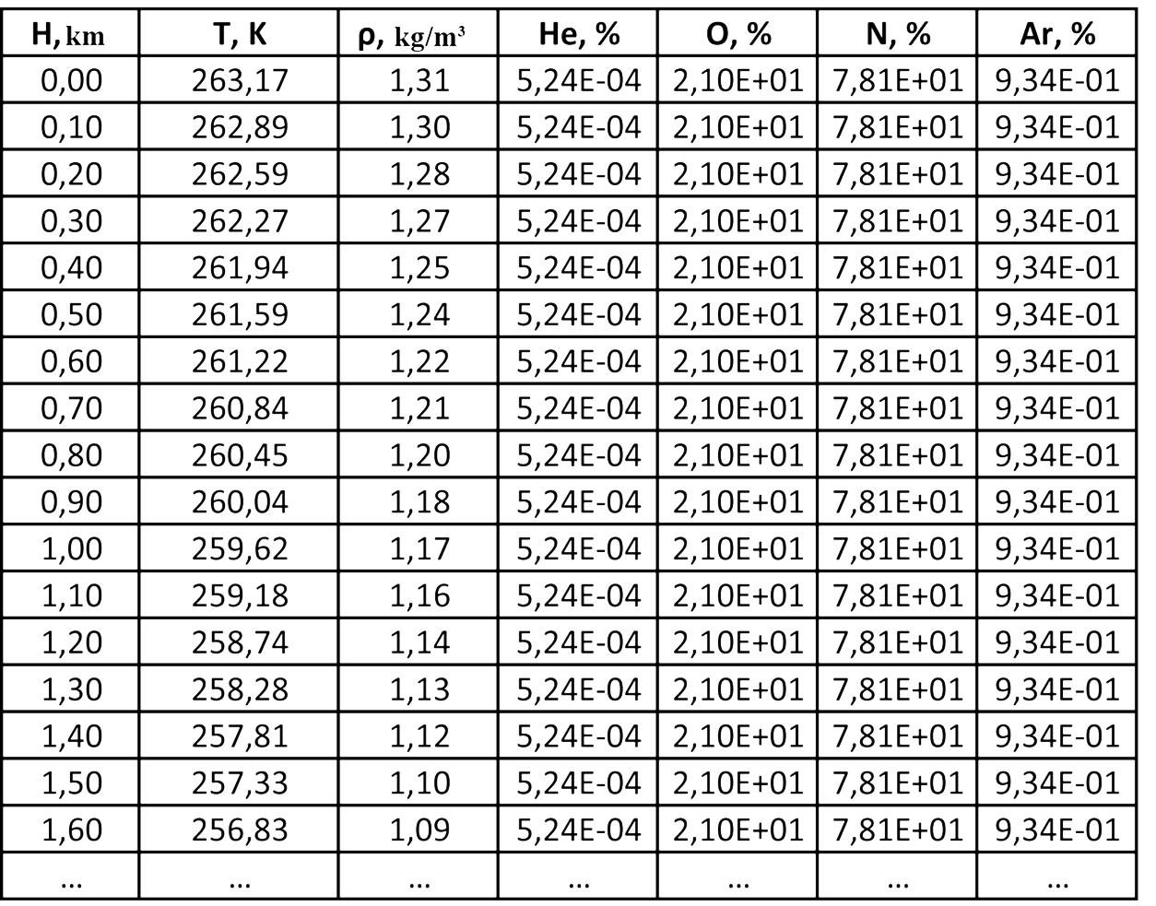
ГЕОМЕТРИЯ (NRLMSISE-00)
Геометрия модели – плоская, в виде столба воздуха с длиной граней 300 км и высотой 100 км.
Скорость моделирования обратно зависит от количества объемов, чем их больше, тем скорость меньше.
Необходимость оптимизировать объемы путем уменьшения слоев (усреднение плотности на слой при достижении определенного значения глубины (г/см²).
Опытным путем, лучшие значение – 2% или 5% от общей глубины (массы вещества) столба атмосферы.
Пример выходного файла модели NRLMSISE-00 c данными плотности, температуры и процентного содержания элементов в зависимости от высоты (слева) и график распределения значений плотности и температуры в зависимости от высоты (справа).

Slide 6
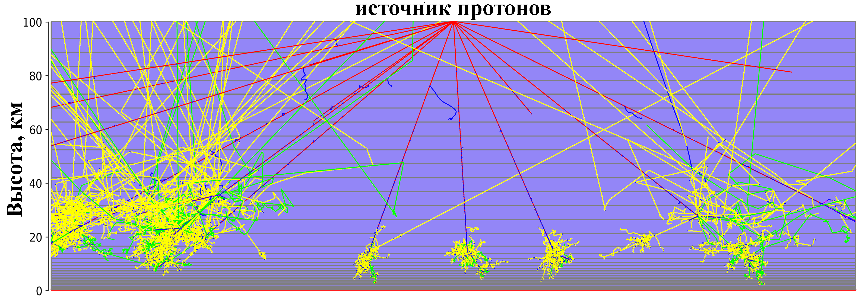
ГЕОМЕТРИЯ (NRLMSISE-00)
Пример моделирования прохождения частиц первичных и вторичных КЛ через атмосферу Земли с использованием модели RUSCOSMICS, показана лишь одна проекция геометрии атмосферы. На рисунке представлены геометрия атмосферы в "плоском" приближении, источник первичных протонов, определенный как точечный с изотропным угловым распределением, а также трекинг вторичных частиц. Атмосфера разделена на слои с одинаковым процентным содержанием воздуха и параметризованная при помощи модели NRLMSISE-00. Красными линиями показаны положительно заряженные частицы, синими - отрицательно, зелеными - нейтроны, желтыми - фотоны.

Slide 7
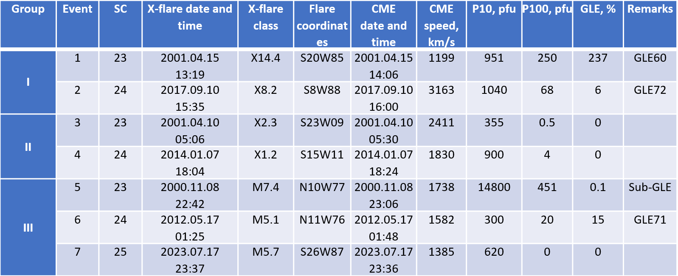
ХАРАКТЕРИСТИКИ РАССМАТРИВАЕМЫХ СОБЫТИЙ

Slide 8
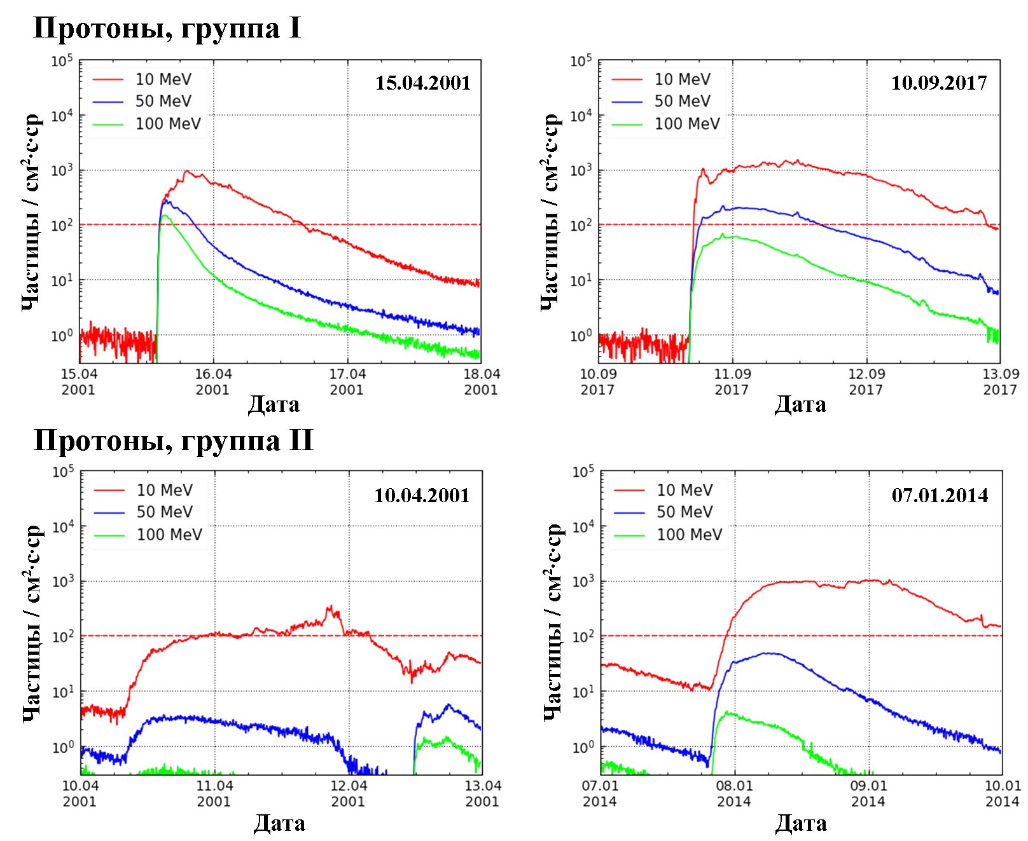
ИНТЕГРАЛЬНЫЕ ПОТОКИ ПРОТОНОВ

Slide 9
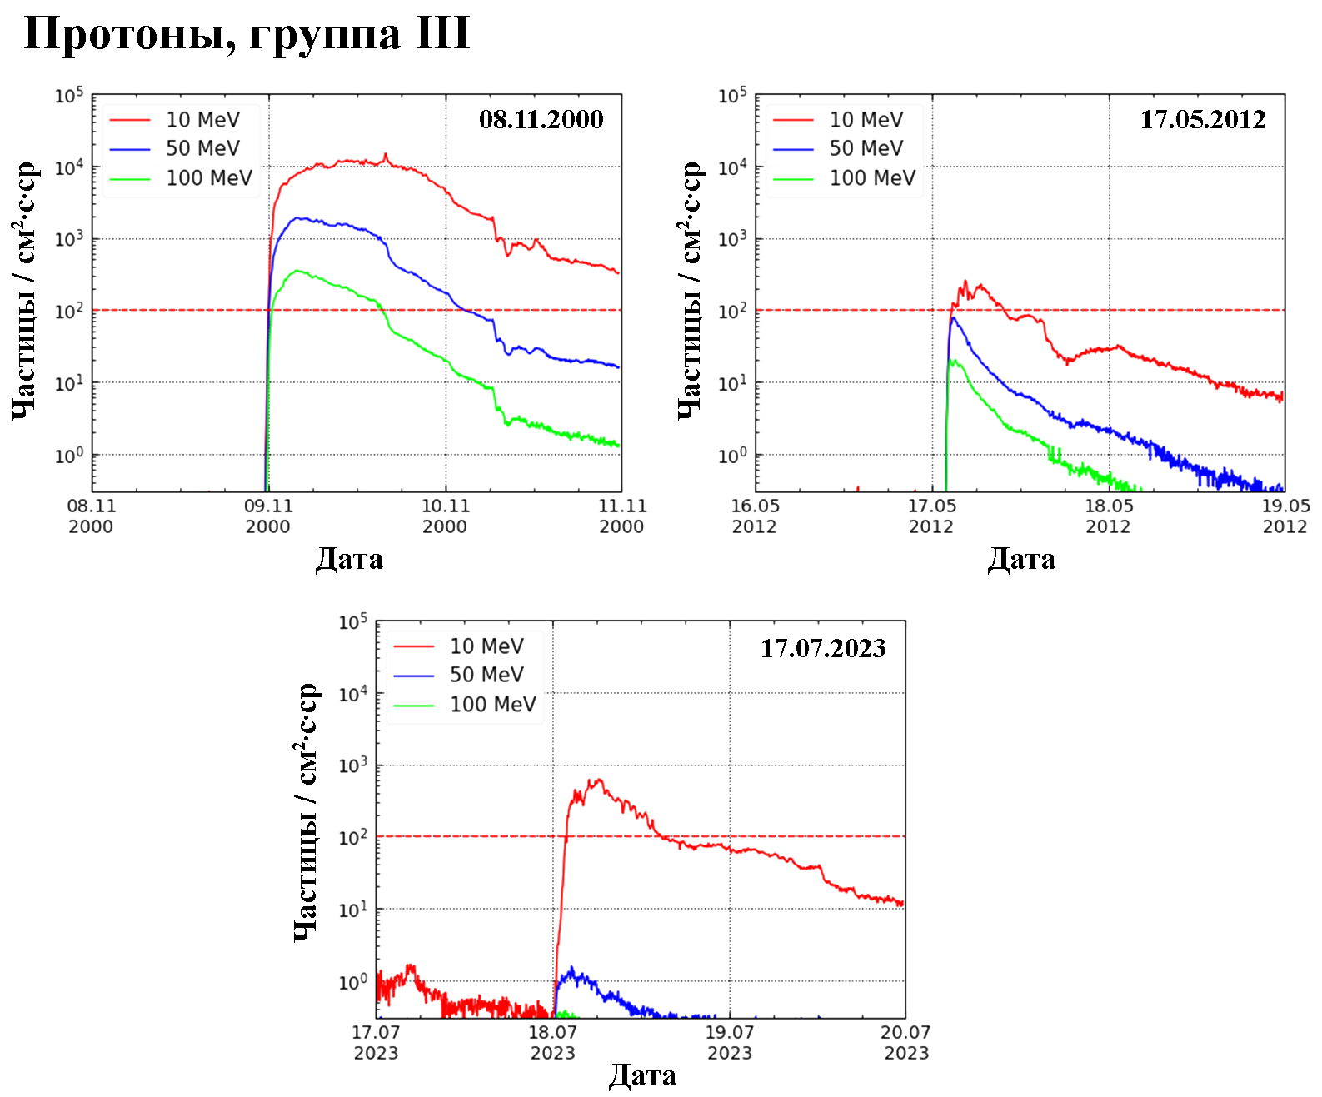
ИНТЕГРАЛЬНЫЕ ПОТОКИ ПРОТОНОВ

Slide 10
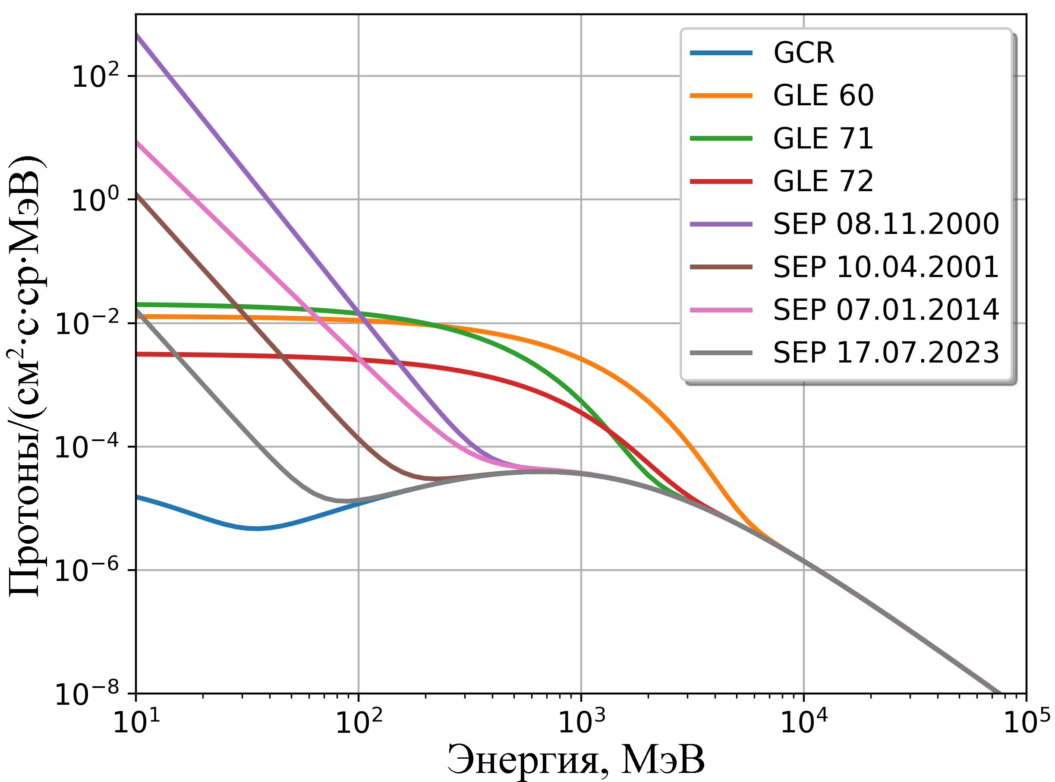
МОДЕЛЬНЫЕ СПЕКТРЫ ПРОТОНОВ ПЕРВИЧНЫХ КЛ

Slide 11
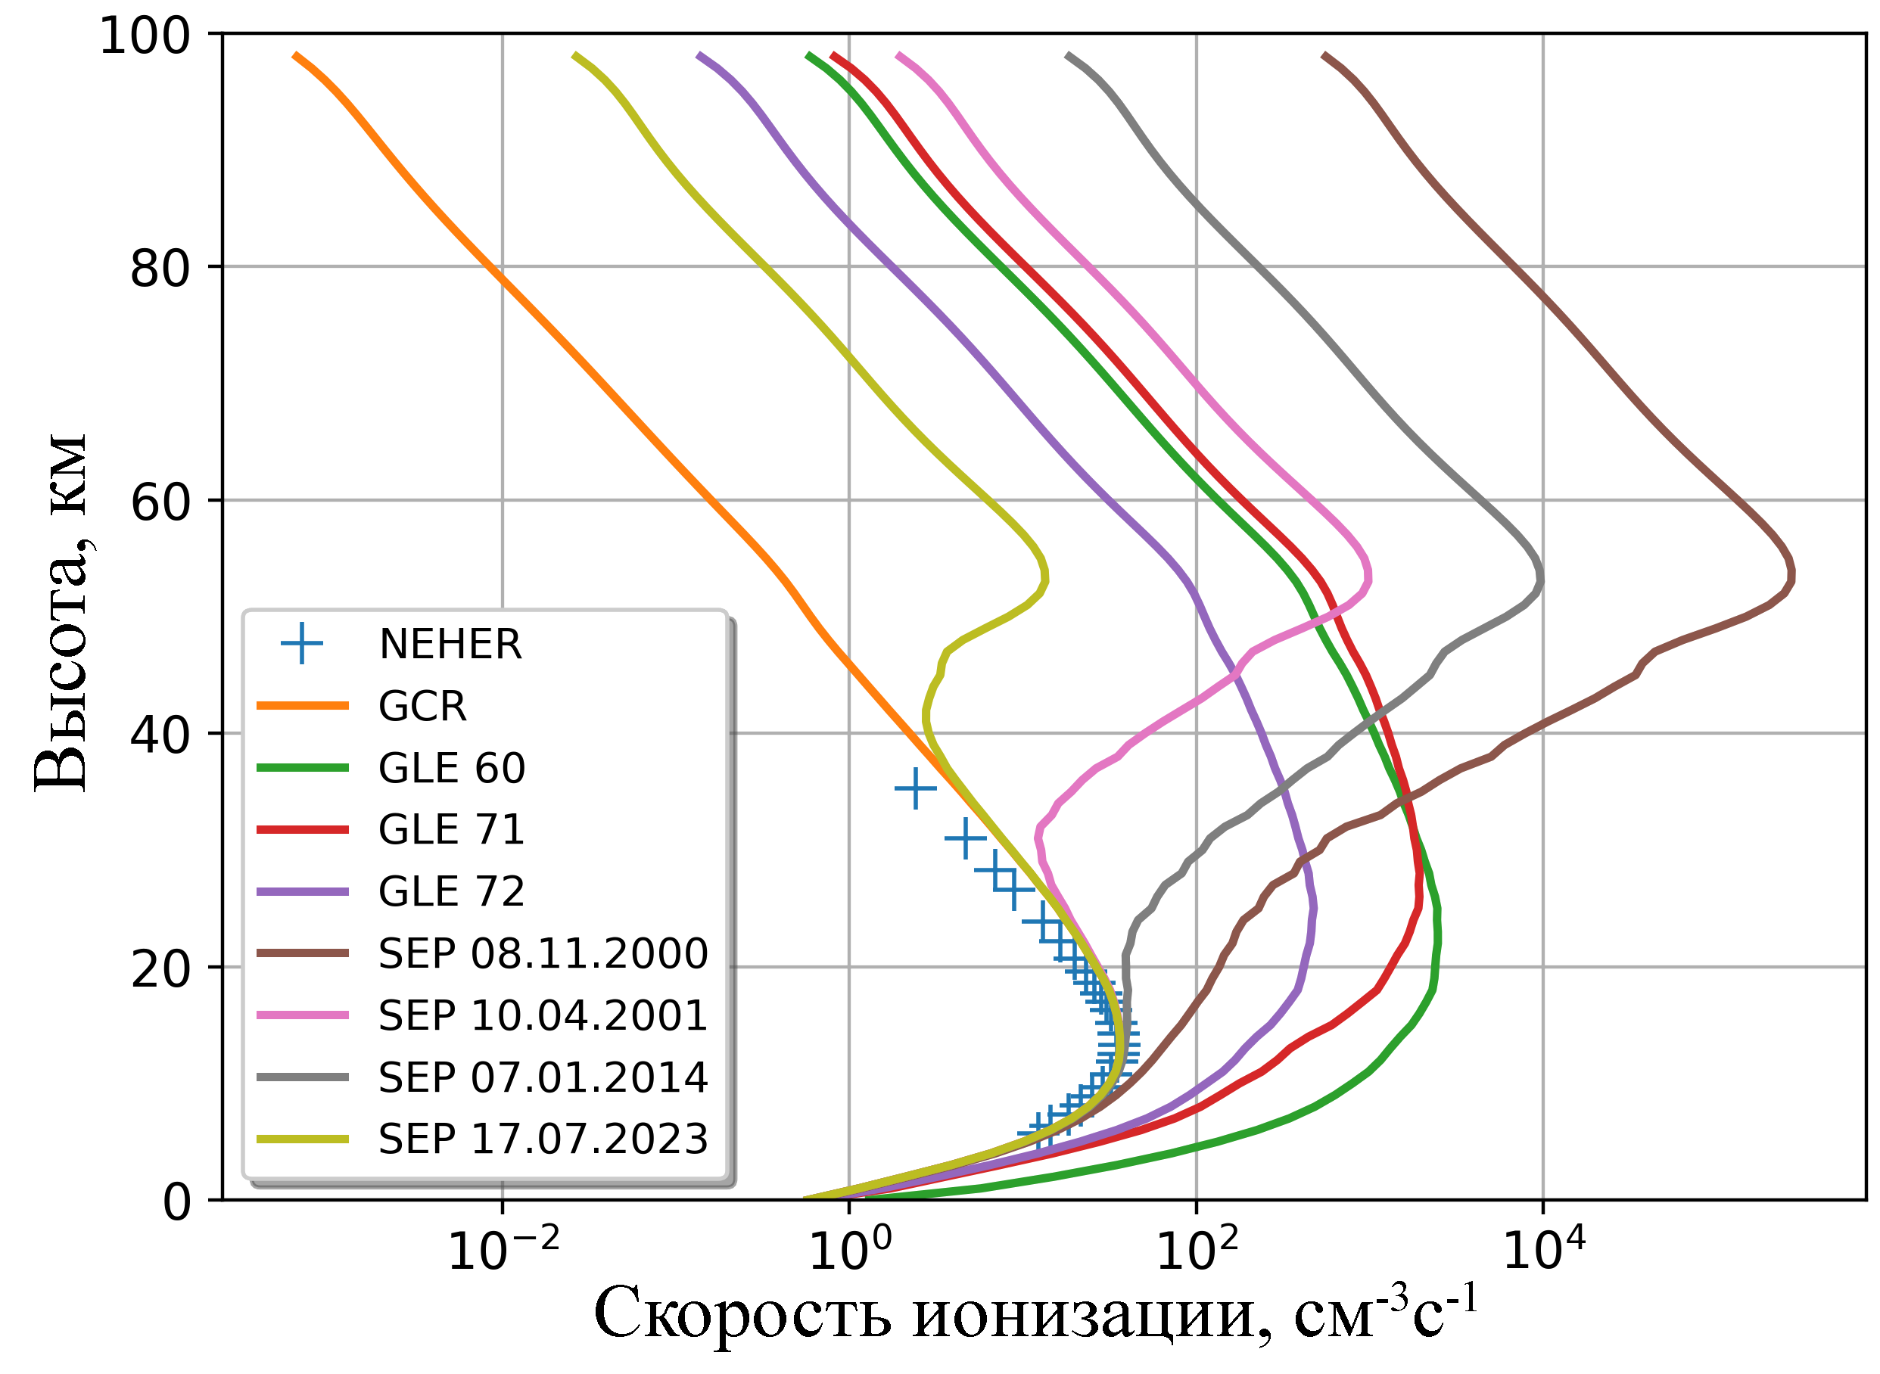
СКОРОСТЬ ИОНИЗАЦИИ, ЖЕСТКОСТЬ К = 0.17 ГВ

Slide 12
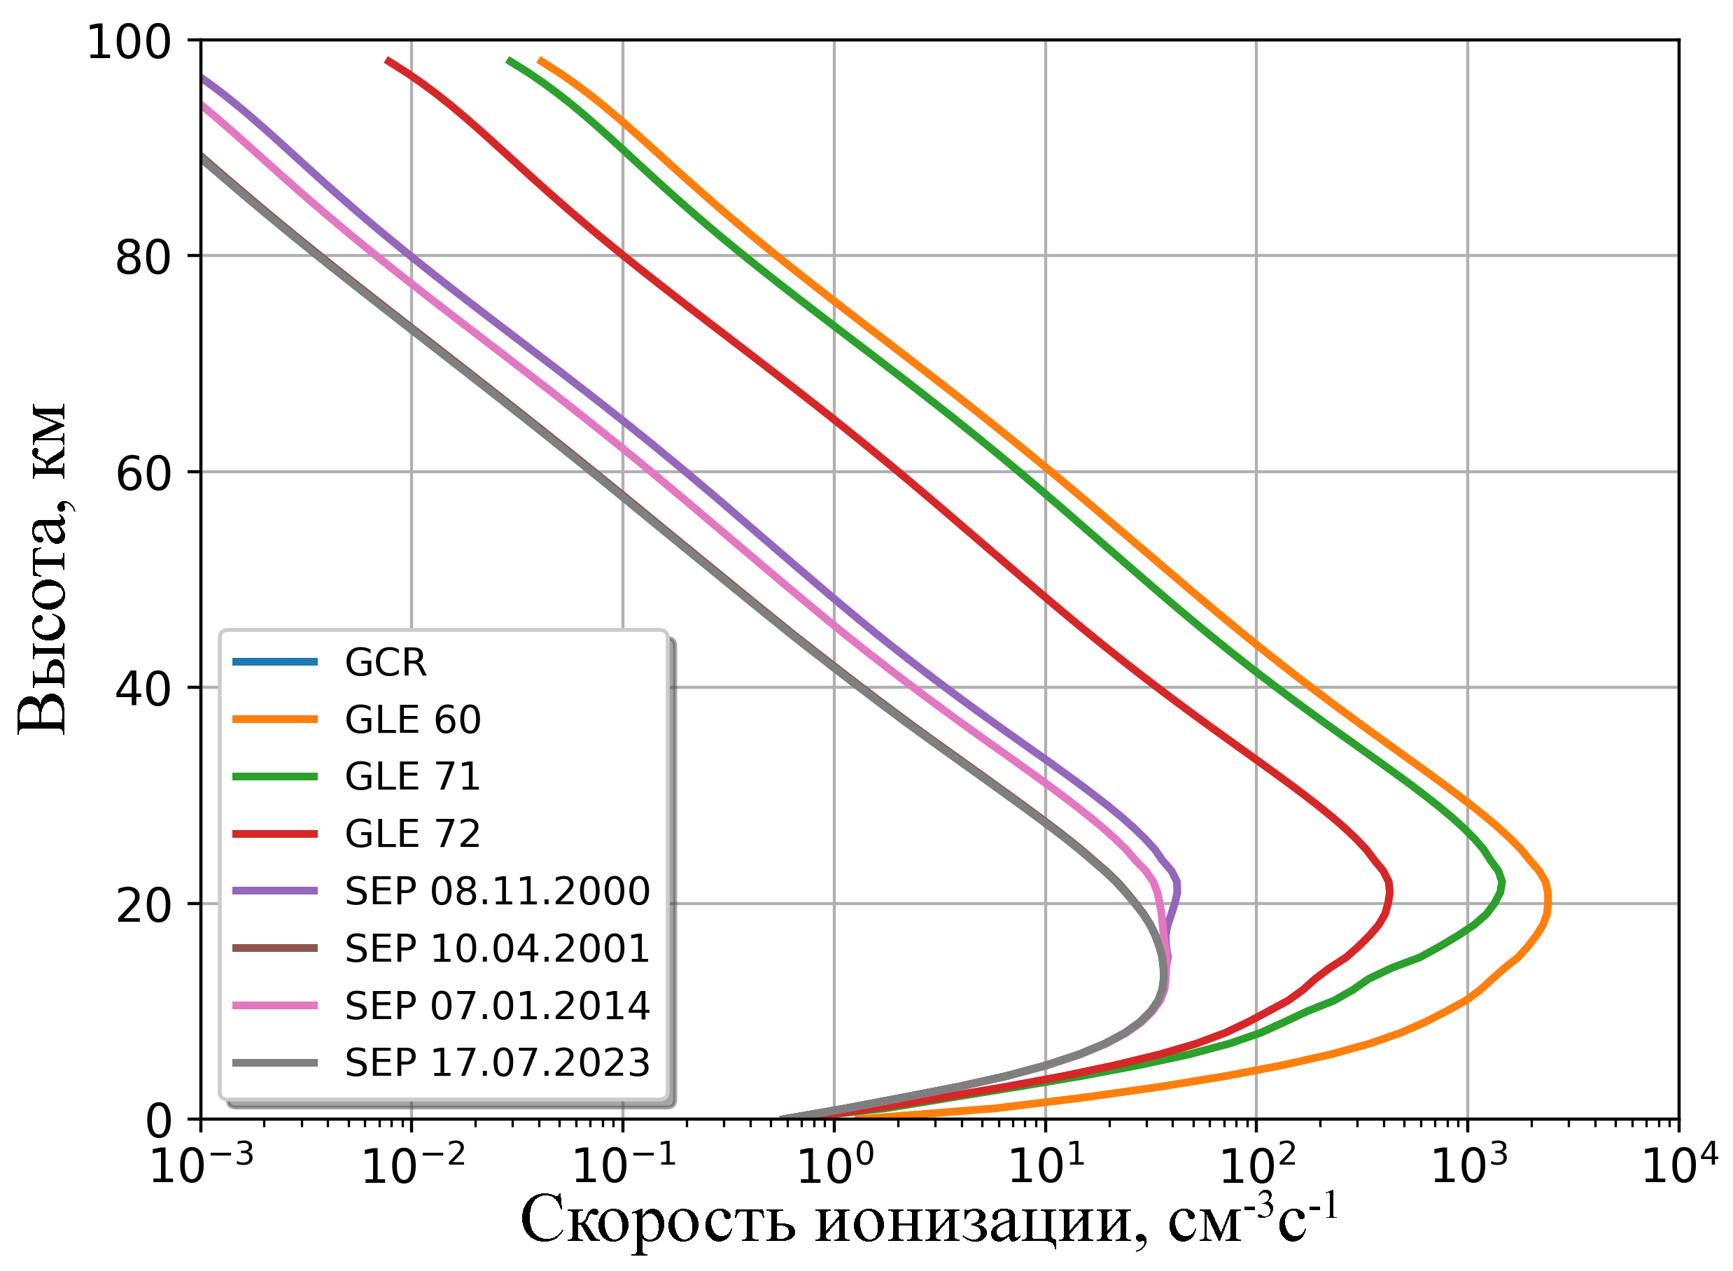
СКОРОСТЬ ИОНИЗАЦИИ, ЖЕСТКОСТЬ К = 0.64 ГВ

Slide 13
ПУБЛИКАЦИИ
Maurchev et al., Comparison of Atmospheric Ionization for Solar Proton Events of the Last Three Solar Cycles // Atmosphere 2024, 15(2), 151; https://doi.org/10.3390/atmos15020151
Maurchev et al., A Method for the Ambient Equivalent Dose Estimation in a Wide Range of Altitudes during SEP and GLE Events // Atmosphere 2024, 15(1), 92; https://doi.org/10.3390/atmos15010092
Маурчев Е.А. и др., Оценка эквивалентной дозы излучения на разных высотах атмосферы Земли // Солнечно-земная физика. 2022. -Т. 8. -№ 3. -С. 29-34.
В ХОРОШЕМ СОГЛАСИИ С :
Mishev, A.L.; Adibpour, F.; Usoskin, I.G.; Felsberger, E. Computation of dose rate at flight altitudes during ground level enhancements no. 69, 70 and 71. Adv. Space Res. 2015, 55, 354–362

Slide 14
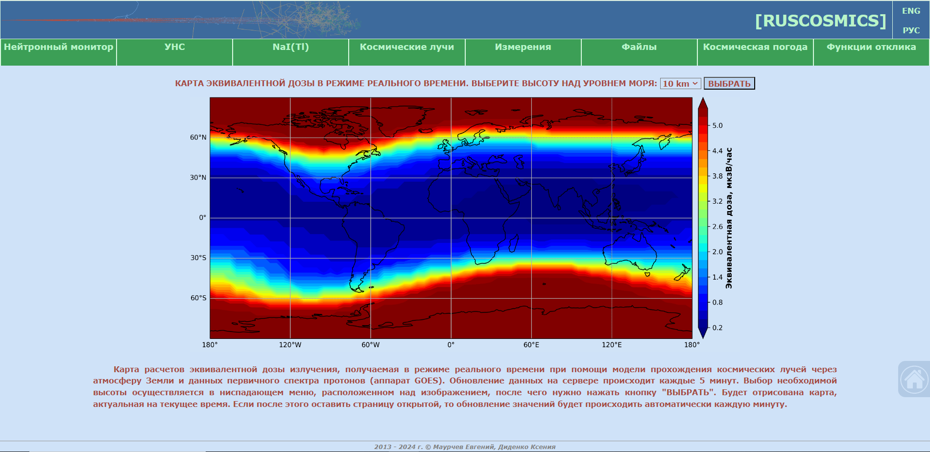
HTTPS://RUSCOSMICS.RU

Slide 15
ЗАКЛЮЧЕНИЕ
Использование модели для оценки эквивалентной дозы излучения на высотах от 0 до 98 км (Маурчев Е.А. и др., ОЦЕНКА ЭКВИВАЛЕНТНОЙ ДОЗЫ ИЗЛУЧЕНИЯ НА РАЗНЫХ ВЫСОТАХ АТМОСФЕРЫ ЗЕМЛИ, Солнечно-земная физика, 2022).
Использование модели в задачах химии атмосферы (Kirillov et al., VIBRATIONAL KINETICS OF NO AND N2 IN THE EARTH'S MIDDLE ATMOSPHERE DURING GLE69 ON JANUARY 20, 2005 // Journal of Geophysical Research: Atmospheres, 2023).
Использование модели в методах восстановления спектра первичных частиц:
Махмутов В.С. и др., РАЗВИТИЕ МЕТОДА ВОССТАНОВЛЕНИЯ ЭНЕРГЕТИЧЕСКИХ СПЕКТРОВ ВЫСЫПАЮЩИХСЯ ЭЛЕКТРОНОВ ПО ДАННЫМ ИЗМЕРЕНИЙ В АТМОСФЕРЕ // Геомагнетизм и аэрономия, 2023
Цитирование модели в работе по восстановлению спектра первичных частиц:
Mishev A.L., UPDATED NEUTRON-MONITOR YIELD FUNCTION: BRIDGING BETWEEN IN SITU AND GROUND-BASED COSMIC RAY MEASUREMENTS // Journal of Geophysical Research: Space Physics. 2020.

Slide 16
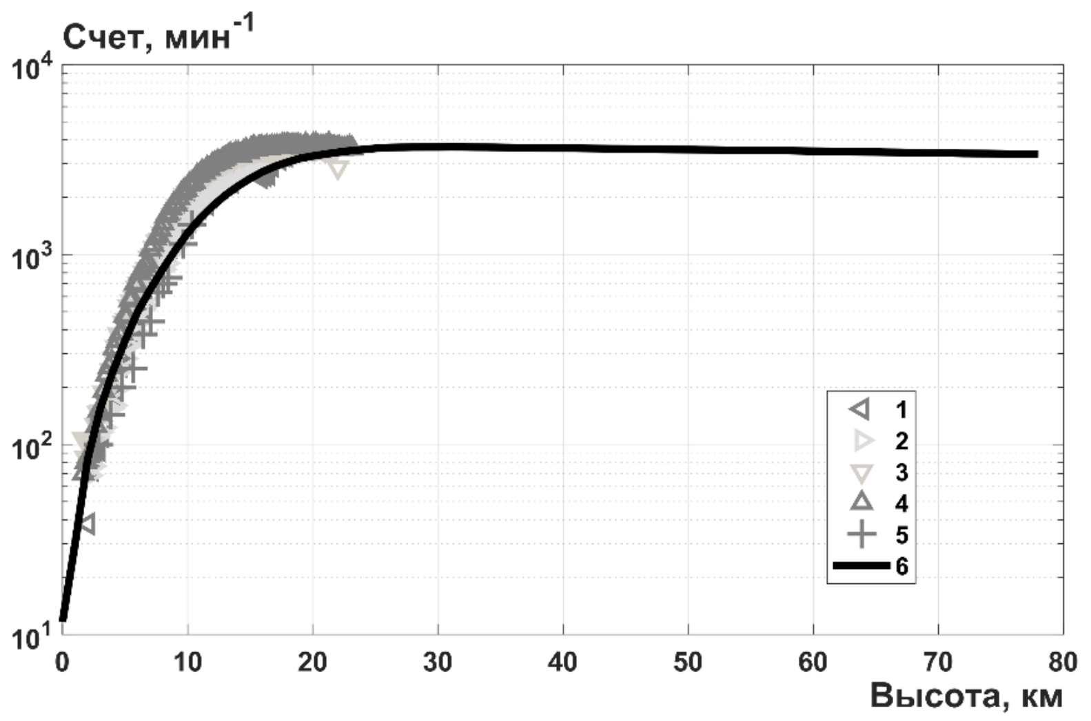
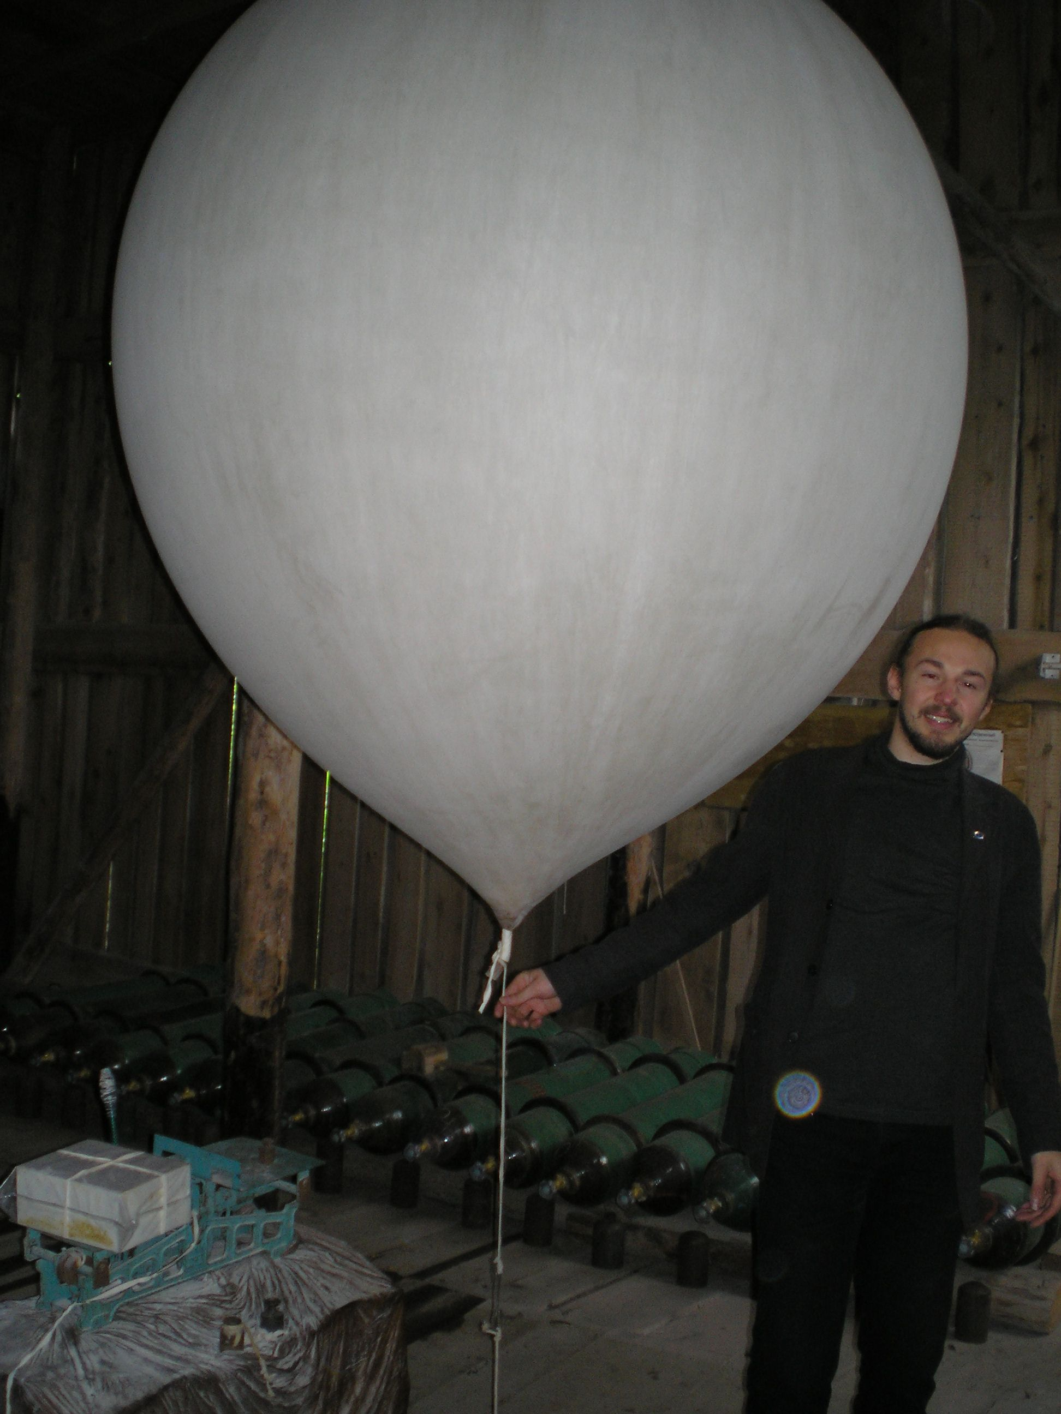
ЗАКЛЮЧЕНИЕ
Треугольник влево – измерения на зонде (04.01.2010), треугольник вправо - измерения на зонде (11.01.2010), треугольник вниз - измерения на зонде (18.01.2010), треугольник вверх - измерения на зонде (20.01.2010), крестики - измерения на аэробусе 2018(67,95 c.ш., 32,8 в.д., набор высоты), сплошная линия – данные расчетов.

Slide 17
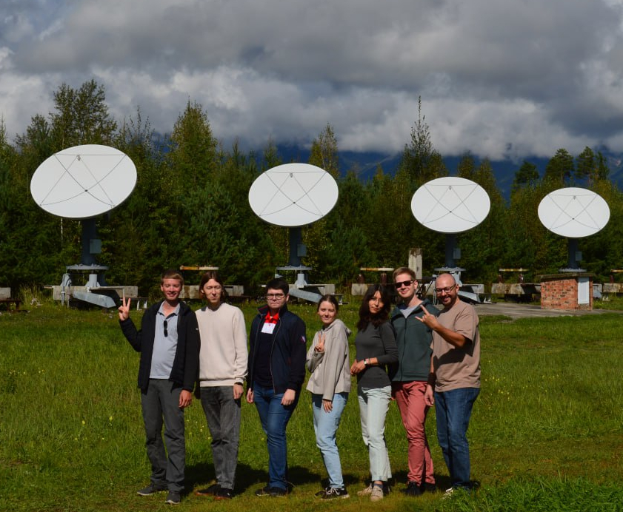
ПОЛЬЗУЯСЬ СЛУЧАЕМ

Slide 18
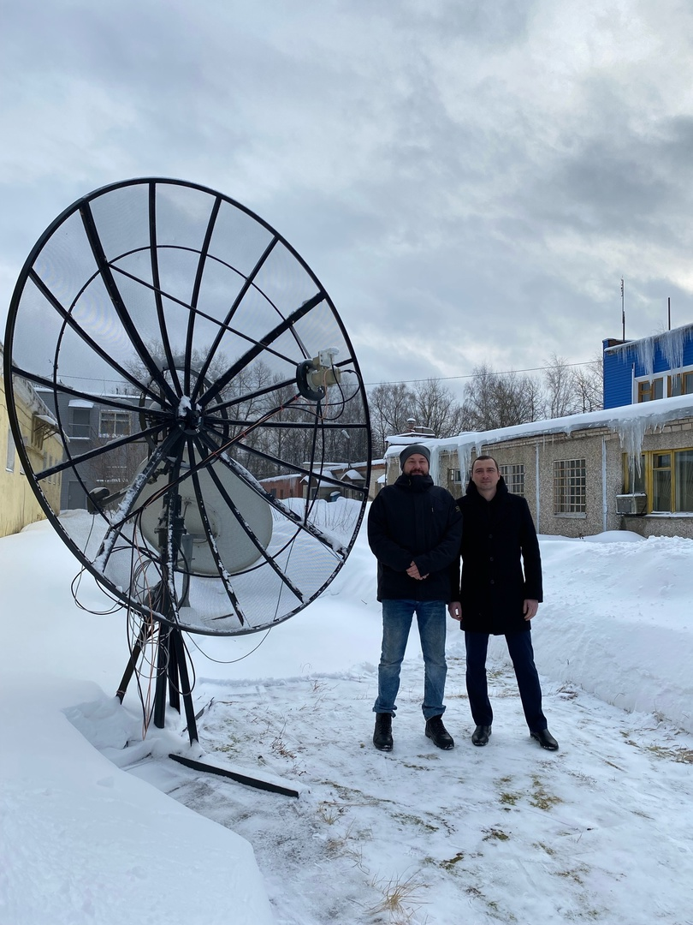
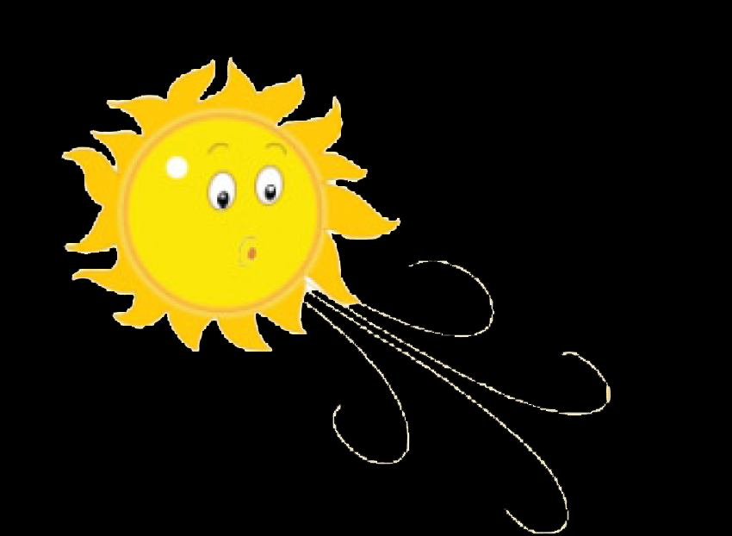
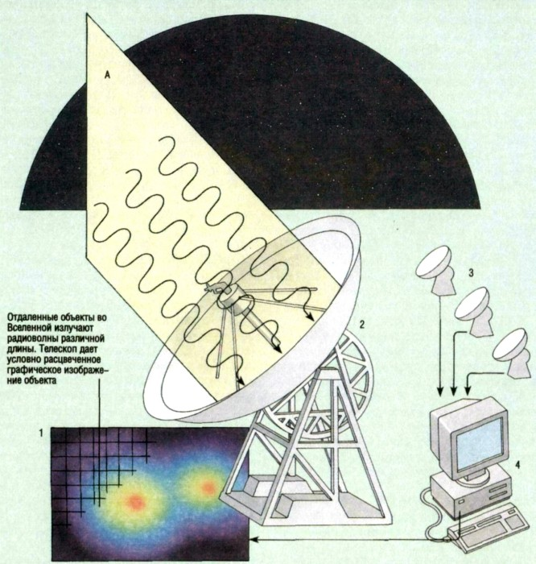
СПАСИБО ЗА ВНИМАНИЕ!

